Slide 1



Google - 5

Slide 2
Google,
Nos hace recordar efemérides y acontecimientos importantes que no deberían pasar desapercibidas pero gracias a esta compañía multinacional nos pone al tanto y nos instruye en cualquier tema o materia relacionada con el día de hoy.

Slide 3

29 ene. 2018
Teresa Teng’s 65th Birthday

Slide 4

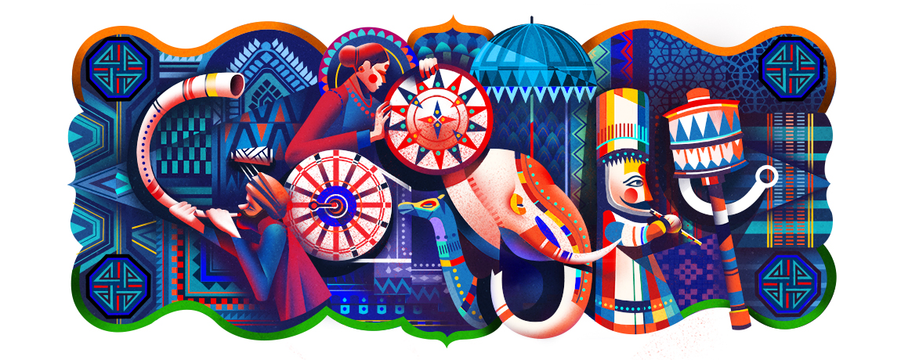
26 ene. 2018
Día de la República de la India 2018

Slide 5

26 ene. 2018
Australia Day 2018

Slide 6

26 de enero de 2018
127 aniversario del nacimiento de Wilder Penfield

Slide 7
Los doodles son los divertidos, sorprendentes e incluso a veces espontáneos cambios que se realizan en el logotipo de Google para conmemorar festividades, aniversarios y las vidas de célebres artistas, pioneros y científicos.

Slide 8

25 de enero de 2018
136 aniversario del nacimiento
de Virginia Woolf

Slide 9

24 ene. 2018
Día del Abuelo 2018 (Polonia)

Slide 10
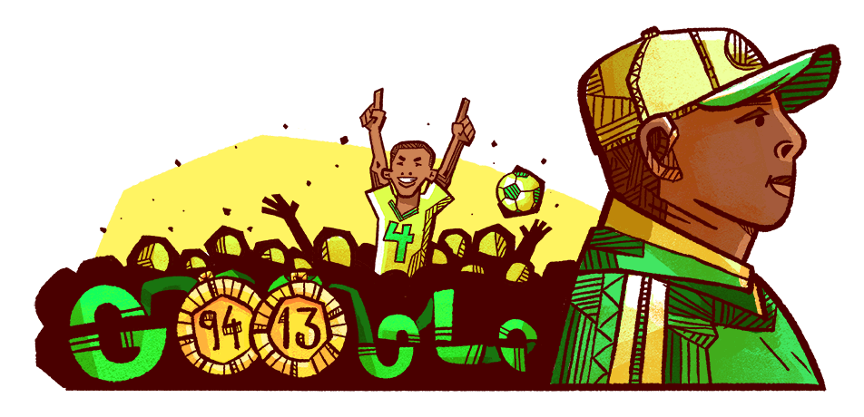
23 de enero de 2018
56 aniversario del nacimiento de Stephen Keshi

Slide 11

22 ene. 2018
120 aniversario del nacimiento de Sergei Eisenstein

Slide 12
¿Cuántos doodles ha creado Google a lo largo de los años?
El equipo ha creado más de 2.000 doodles para nuestras páginas principales de todo el mundo.

Slide 13

21 ene. 2018
108 aniversario del nacimiento de Eua Sunthornsanan

Slide 14
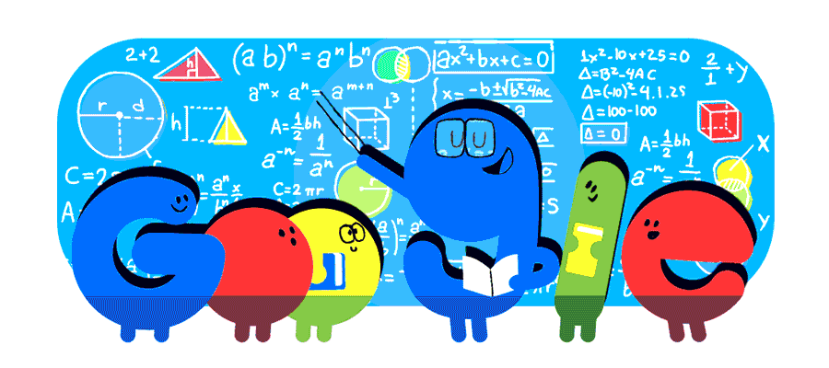
16 ene. 2018
Teachers' Day 2018 (Thailand)

Slide 15
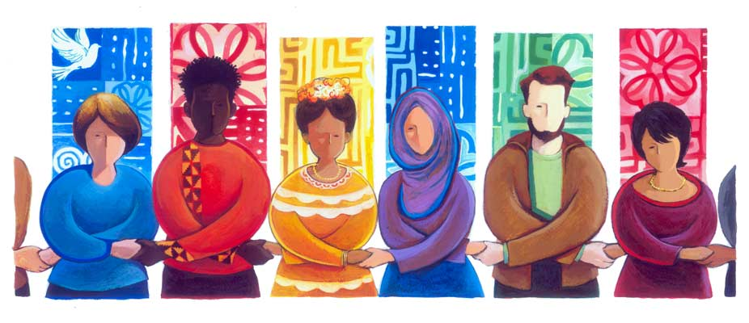
16 ene. 2017 Día de Martin Luther King de 2018

Slide 16
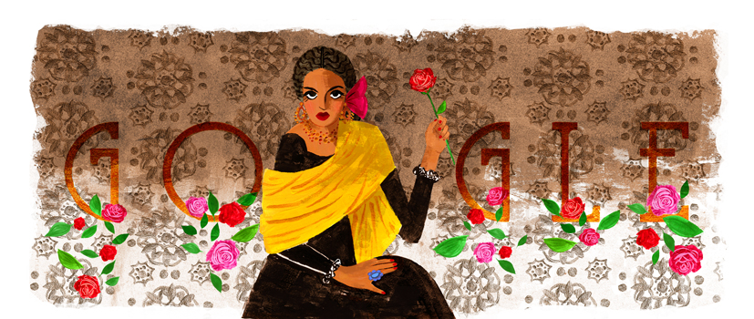
16 ene. 2018
94 aniversario del nacimiento de Katy Jurado

Slide 17
¿Quién diseña los doodles?
Existe un equipo de ingenieros e ilustradores (denominados "doodlers") que se encarga de la creación de todos y cada uno de los doodles que ves.

Slide 18

15 ene. 2018
Día de Martin Luther King Jr. 2018

Slide 19
15 ene. 2018
Teachers' Day 2018 (Venezuela)

Slide 20
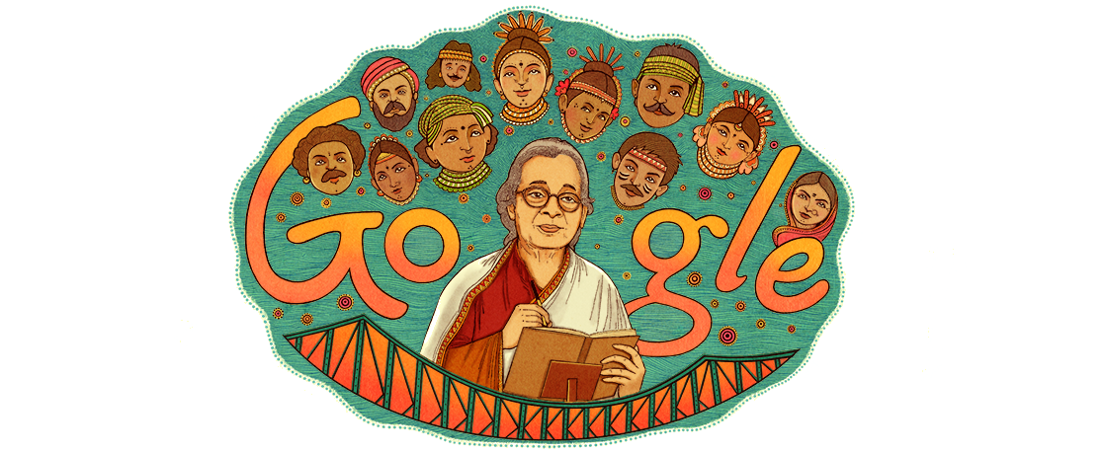
14 ene. 2018
92 aniversario del nacimiento
de Mahasweta Devi

Slide 21
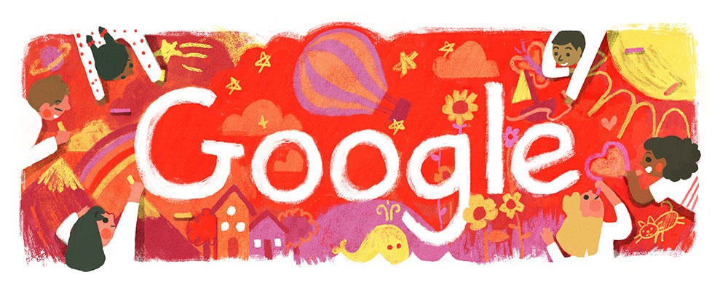
14 ene. 2017
Día del Niño de 2017 (Tailandia)

Slide 22
¿Cómo pueden los usuarios de Google o el público enviar ideas para doodles?
El equipo de los doodles está siempre encantado de recibir ideas de los usuarios. Para ello, los usuarios pueden enviar un correo electrónico a la dirección "proposals@google.com" incluyendo ideas para el próximo doodle de Google. El equipo recibe cientos de solicitudes a diario, por lo que lamentablemente no podemos responder a todos los usuarios. De todas formas, te garantizamos que leeremos tu solicitud. :)

Slide 23

13 ene. 2018
5.º campeonato de las naciones africanas

Slide 24

13 ene. 2018
Día del Niño 2018 (Tailandia)

Slide 25
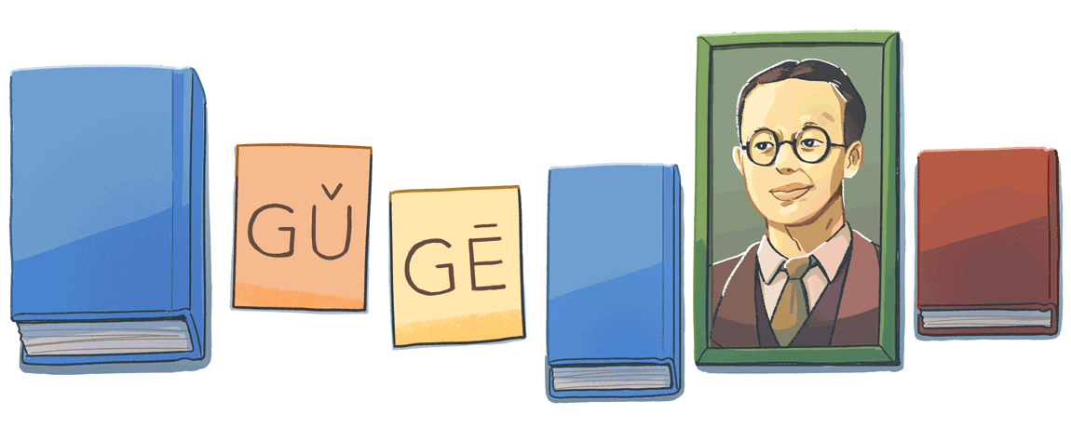
13 ene. 2018
112 aniversario del nacimiento de Zhou Youguang

Slide 26
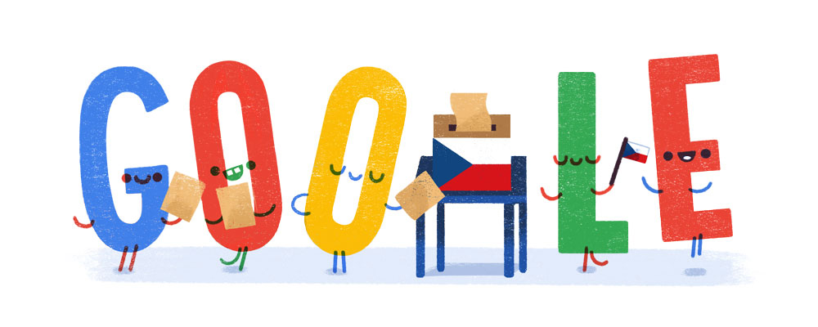
12 ene. 2018
Elecciones en Chequia 2018

Slide 27

11 ene. 2017
100.º aniversario del sistema de reservas naturales de Rusia

Slide 28

9 ene. 2018
82 aniversario del nacimiento de Farouk Shousha

Slide 29

9 ene. 2018
25 aniversario de Rafflesia Arnoldii como flor nacional de Indonesia

Slide 30

7 ene. 2017
Vacaciones 2017 (Europa del Este): día 2

Slide 31
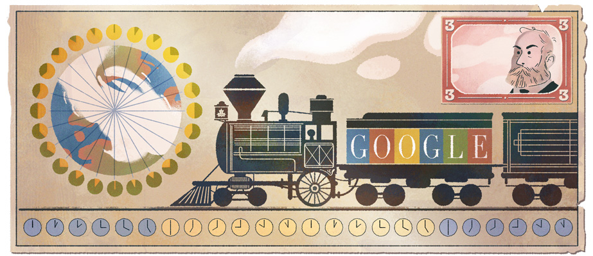
7 ene. 2017
190.º aniversario del nacimiento de Sandford Fleming

Slide 32

6 ene. 2018
Vacaciones 2018 (Europa del Este): día 1

Slide 33

6 de enero de 2017
Vacaciones 2017 (Europa del Este): día 1

Slide 34
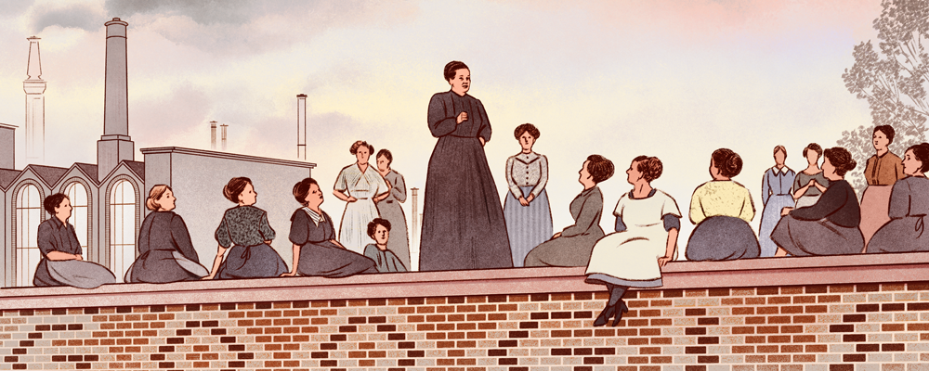
3 ene. 2018
161 aniversario del nacimiento de Emma Ihrer

Slide 35
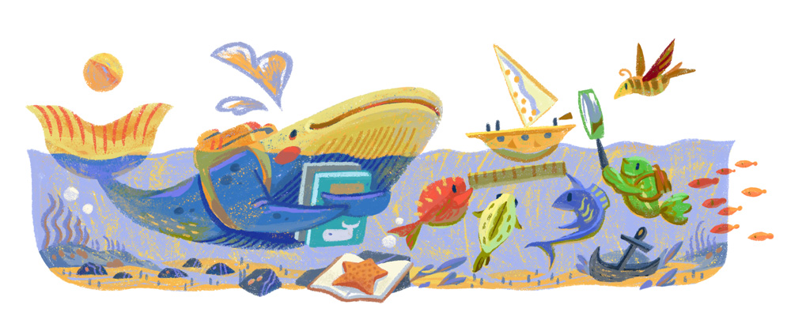
2 ene. 2018
Primer día de clases 2018 (Singapur)

Slide 36

1 de enero de 2018
Día de Año Nuevo 2018

Slide 37
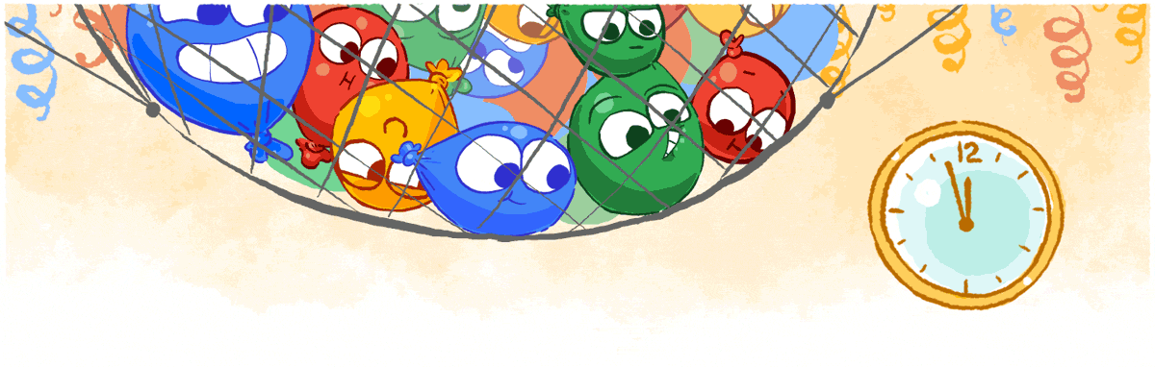
31 dic. 2017
Nochevieja 2017

Slide 38

29 dic. 2017
250.º aniversario del nacimiento de Charles Macintosh

Slide 39
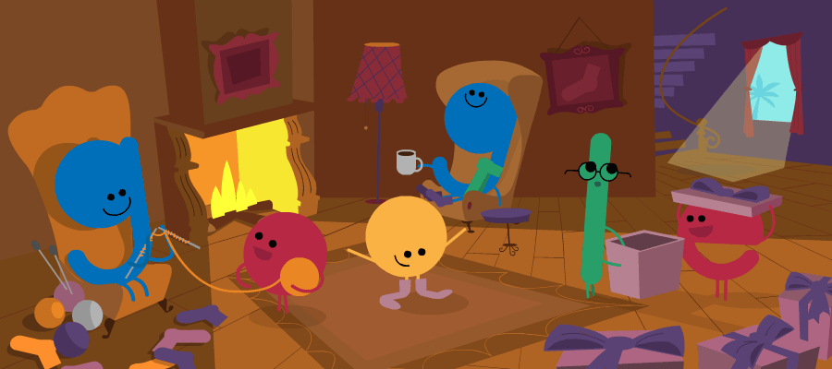
25 dic. 2017
Vacaciones de 2017 (día 3): climas cálidos

Slide 40

27 de diciembre de 2017
Marlene Dietrich’s 116th Birthday

Slide 41

21 dic. 2017
Solsticio de invierno 2017 (hemisferio norte)

Slide 42
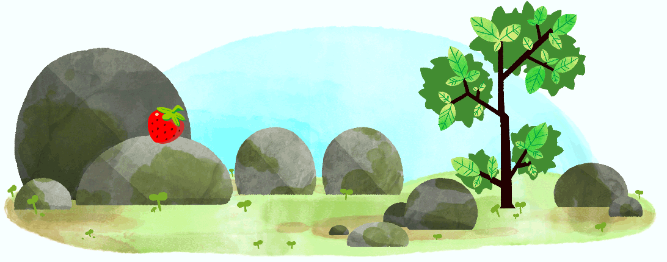
21 dic. 2017
Solsticio de verano 2017 (hemisferio sur)

Slide 43

21 dic. 2017
70.º aniversario del nacimiento de Paco de Lucía

Slide 44

16 dic. 2017
25 aniversario del Día de la Independencia de la República de Kazajistán

Slide 45
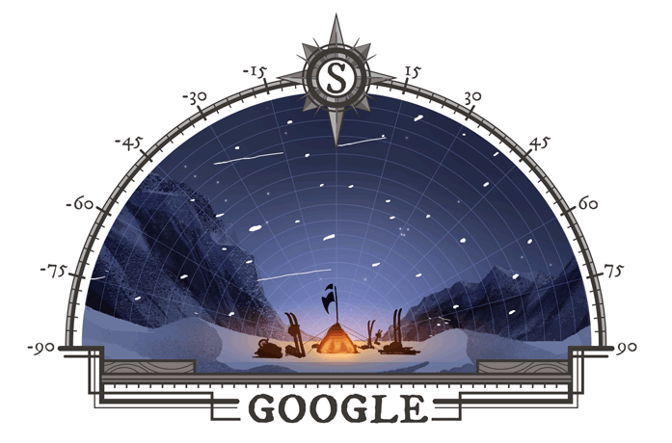
14 dic. 2017
105.º aniversario de la primera expedición que llegó al Polo Sur

Slide 46

12 dic. 2017
Día de la Independencia de Kenia 2017

Slide 47
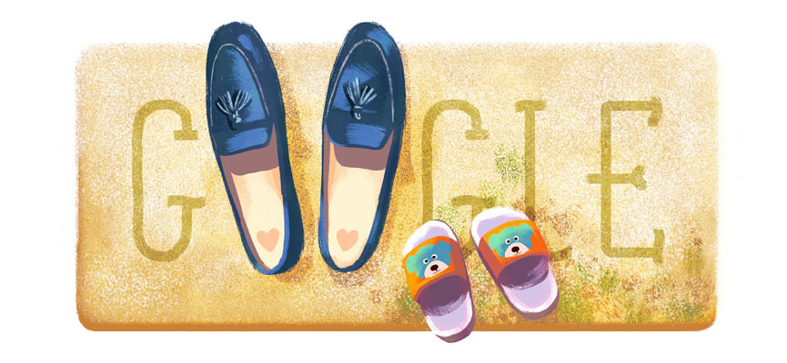
8 dic. 2017
Día de la Madre 2017 (Panamá)

Slide 48
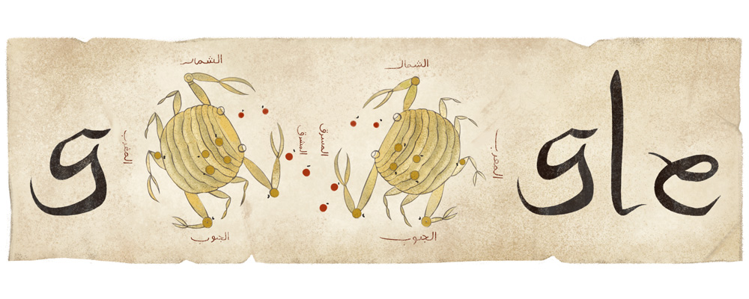
7 dic. 2017
1114.º aniversario del nacimiento de Abd al-Rahman Al-Sufi (Azophi)

Slide 49

7 dic. 2017
340.º aniversario de la determinación
de la velocidad de la luz

Slide 50

1 dic. 2017
Día del Maestro 2017 (Panamá)

Slide 51

1 dic. 2017
Día Nacional de Rumanía 2017

Slide 52

5 de mayo de 2017 - 100 aniversario del Giro de Italia

Slide 53

28 de febrero de 2017 Carnaval 2017 (Brasil)

Slide 54

Hoy es domingo, 28 de enero de 2018
Ahora mismo son las 15:48 horas.
UN FUERTE
ABRAZO,
QUE TENGAS
UN BUEN DIA

Slide 55









¿Te ha gustado?
Puedes ver más entrando
Aquí
Además puedes recibir powerpoints en tu correo electrónico suscribiéndote aquí:
Esta presentación powerpoint ha sido creada y compartida única y exclusivamente para mispps.com

